Slide 1
Automatización de Consultas: Seguimiento de Órdenes de Compra
Prueba de Concepto (POC) Validada para la Eficiencia Operacional
Presentado por: Manuel Castillo | Área de Operaciones y TI

Slide 2
Automatización de Consultas: Seguimiento de Órdenes de Compra
Alta Frecuencia de Consultas: Gran volumen de correos y llamadas diarias de usuarios consultando el estado de sus compras.
Fricción Operacional: El equipo de compras debe pausar sus tareas para abrir archivos, buscar filas y responder manualmente a cada solicitante.
Falta de Autonomía: El usuario final no tiene un canal directo de autoservicio para revisar sus solicitudes en tiempo real.
Presentado por: Manuel Castillo | Área de Operaciones y TI

Slide 3
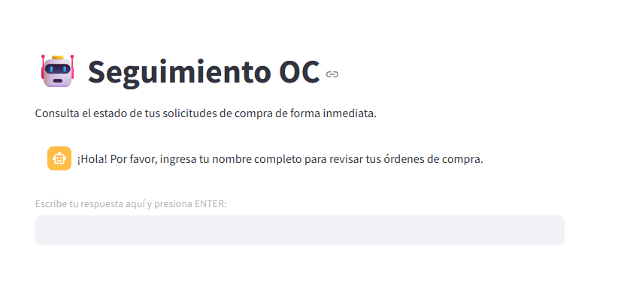
Solución Propuesta: Chatbot de Autoservicio "Seguimiento OC"
Presentado por: Manuel Castillo | Área de Operaciones y TI

Slide 4
Impacto en el Negocio y Valor Agregado
Disponibilidad 24/7: El usuario obtiene respuestas de sus órdenes aprobadas o pendientes de forma inmediata, sin depender de un horario telefónico.
Productividad Liberada: Reducción estimada del 80% en correos de consulta, permitiendo al equipo de compras enfocarse en la gestión de abastecimiento.
Auditoría y Gestión: Herramientas de descarga directa que facilitan el control de presupuesto personal en segundos.
Presentado por: Manuel Castillo | Área de Operaciones y TI

Slide 5
Hoja de Ruta: De la POC a Producción Corporativa
Integración Segura (SSO): Conexión con las cuentas de la empresa para validar la identidad del usuario automáticamente.
Conexión en la Nube: Migración de la base de datos local hacia el repositorio real de OneDrive / SharePoint mediante la API de Microsoft Graph.
Presentado por: Manuel Castillo | Área de Operaciones y TI

